Slide 1


Slide 2
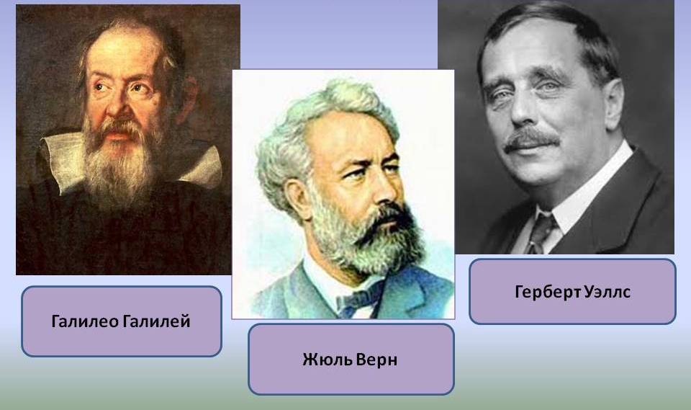
Розвиток космосу в науці та літературі

Slide 3
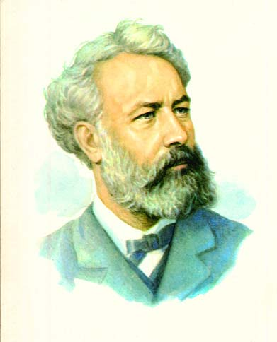
“Прийде час, коли наука випередить фантазію”
Жуль Верн

Slide 4
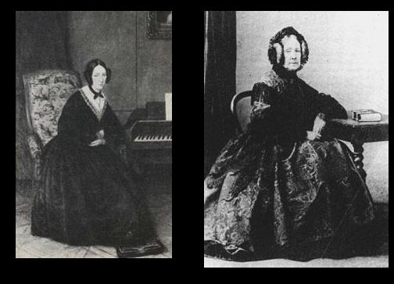
Мати Ж. Верна

Slide 5
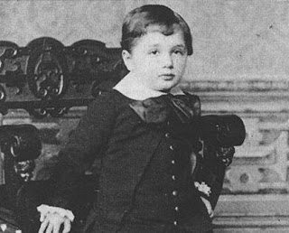
Дитячі роки Ж. Верна

Slide 6
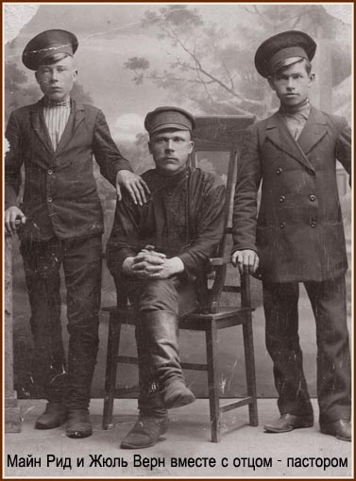

Slide 7
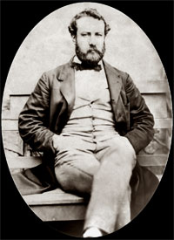
Ж. Верн – мрійник і фантаст

Slide 8
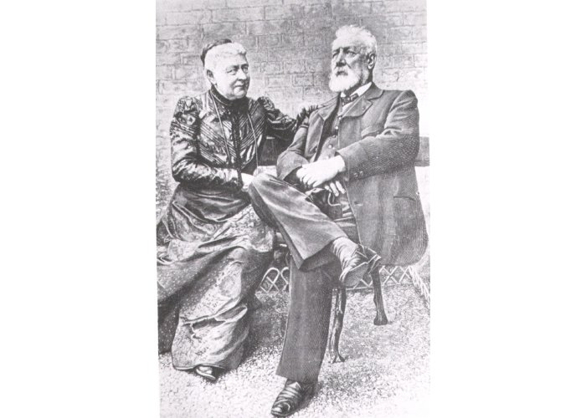
Ж. Верн з дружиною

Slide 9



Slide 10

Улюблені книги письменника

Slide 11

Книги, принесли всесвітню славу Ж. Верну

Slide 12

Жуль Верн - мандрівник в незнані місця Всесвіту

Slide 13



Slide 14
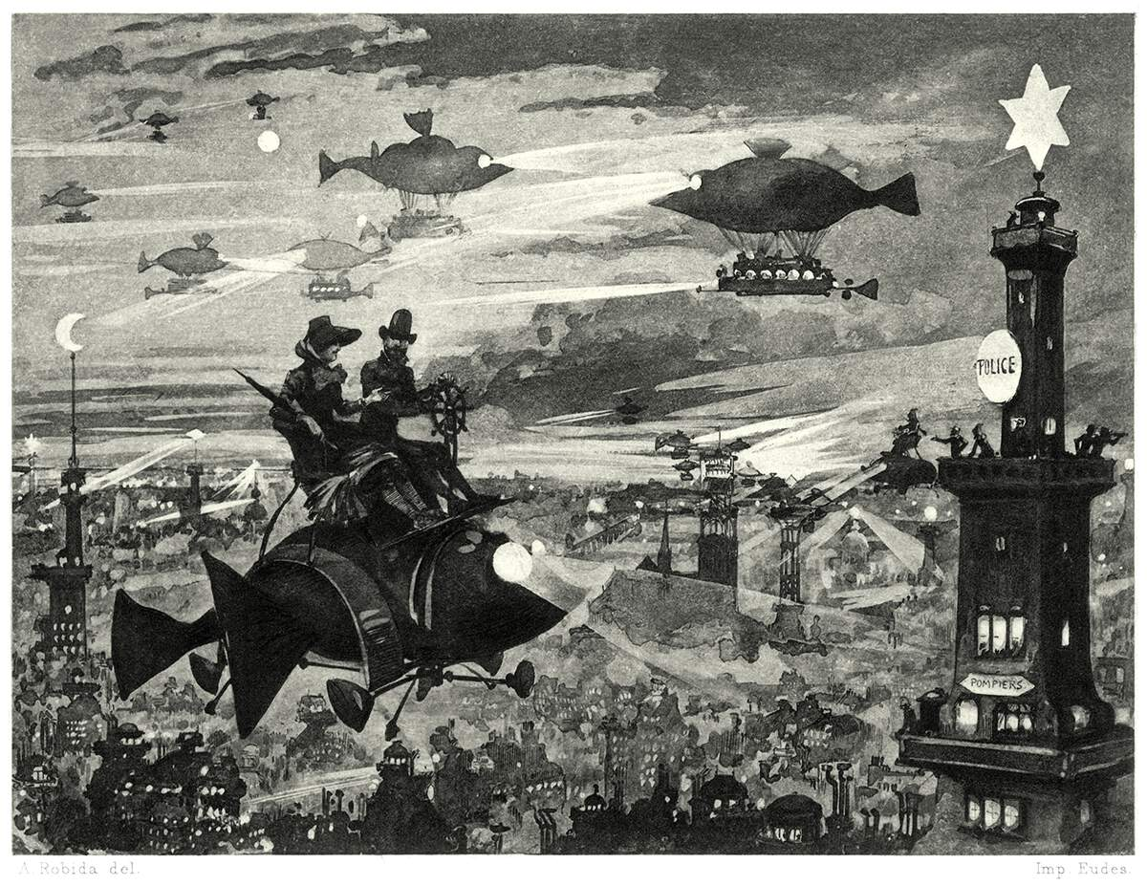
Ілюстрація до твору “ Навколо світу”

Slide 15
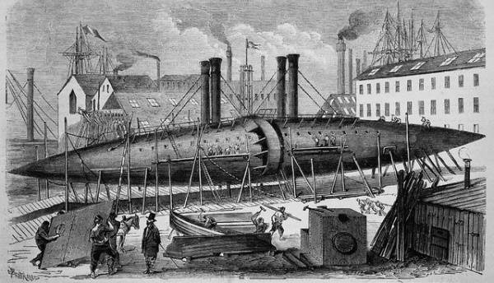
Ілюстація до твору “ Політ з Землі на місяць”

Slide 16
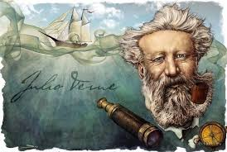

Slide 17
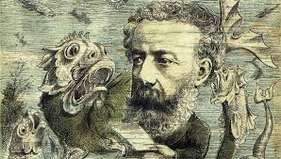
Підводні мандрівки

Slide 18


Slide 19

Титульна сторінка книги

Slide 20
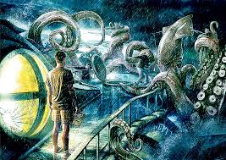
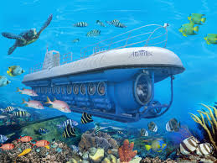
Ілюстрації до твору
“ 20 тисяч л’є під водою”

Slide 21
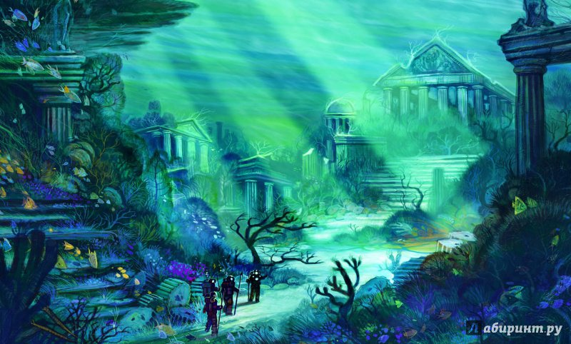
Ілюстрація до твору “ Лабіринт Ру”

Slide 22
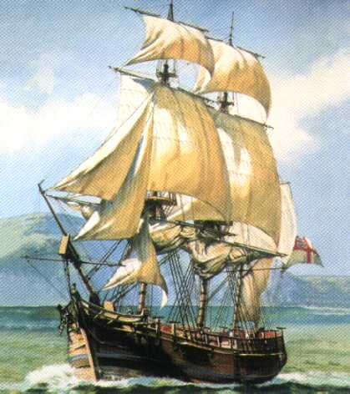
По морях і океанах

Slide 23
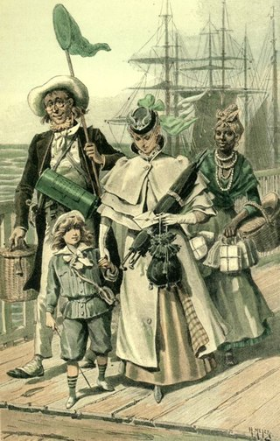
Ілюстрація до твору
“ 15-літній капітан”

Slide 24
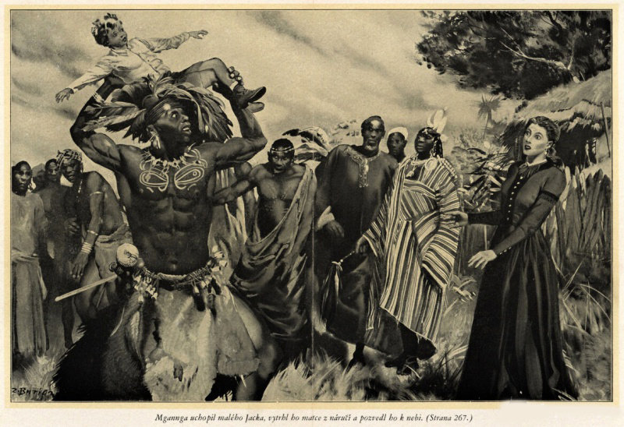
Ілюстрація до твору “ 15-річний капітан”

Slide 25
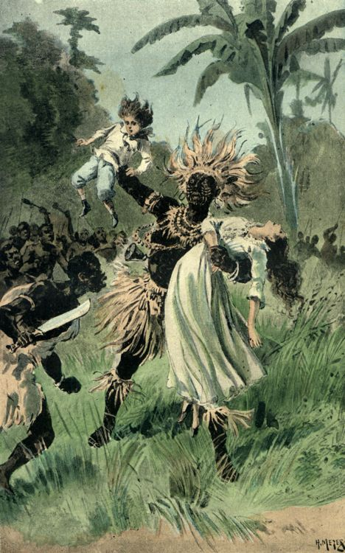
Ілюстрація до твору “ 15 – річний капітан”

Slide 26
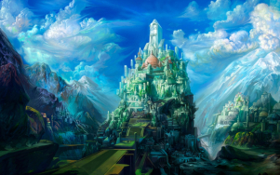
Ілюстрація до твору “ Плавуче місто”

Slide 27
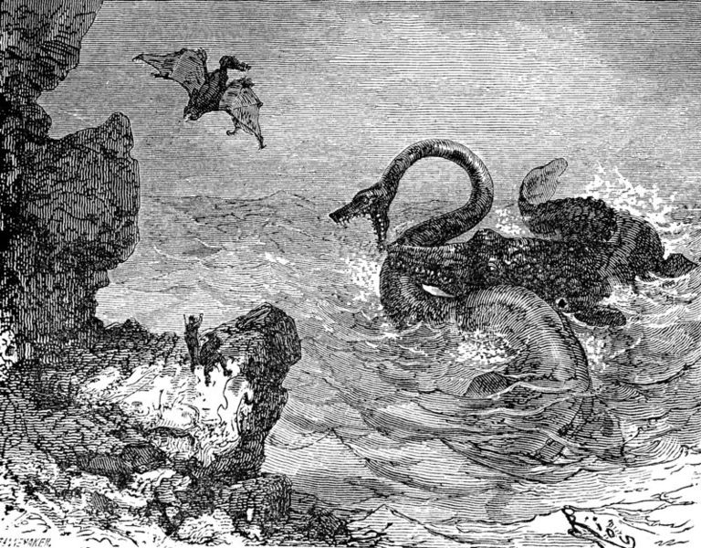
Ілюстрація до твору
“ Загублений світ”

Slide 28


Slide 29
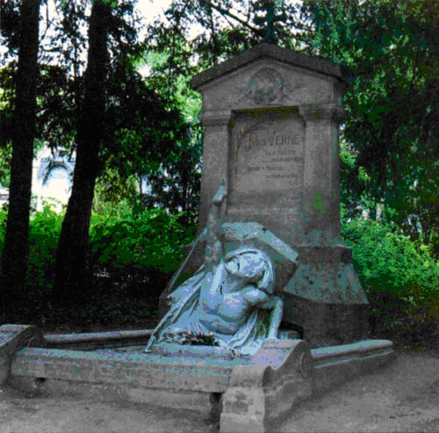
Надгробний пам’ятник Ж. Верну

Slide 30
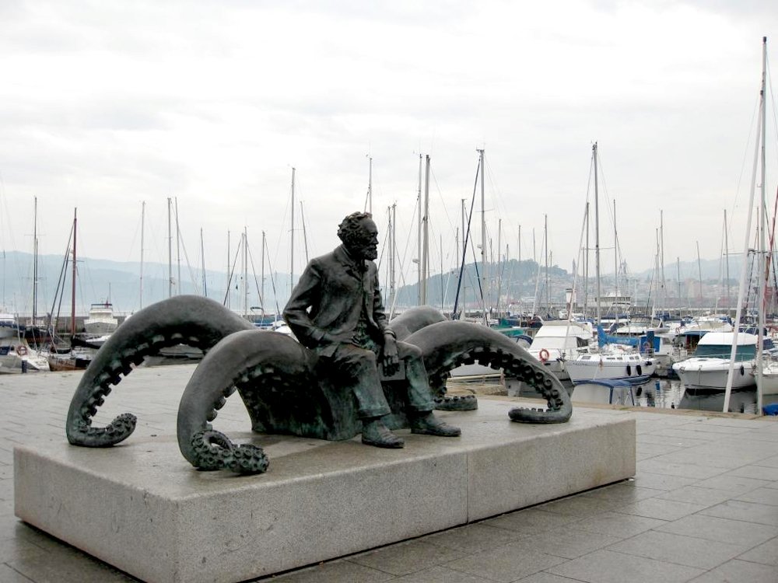
Пам’ятник Ж. Верну

Slide 31

Марка в честь Ж. Верна

Slide 32
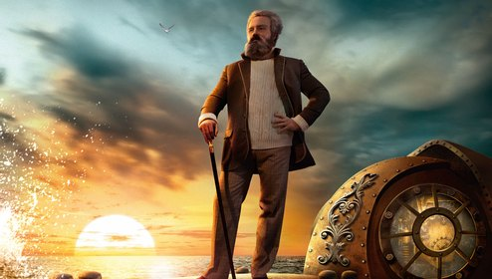
Мрія перемагає і відкриває незвідане

Slide 33
Джерела
https://uk.wikipedia.org/wiki/
https://megabook.ru/article/
https://www.ukrinform.ru/
http://jules-verne.ru/
https://j-verne.blogspot.com/2014/

